Slide 1
大中票券債券市場展望雙週報
2018/9/25
Peter Tsai

Slide 2
市場回顧
二週以來，美債利率持續走升，美國經濟數據佳，勞動市場吃緊，以及聯準會在本週會議中即將升息等預期，加上美國財政赤字增加，中國減持美債等籌碼因素，是利率上漲的主要因素，也抵消中美貿易戰的影響。台債利率，除受美債利率走勢影響外，上週二標售的20年券，得標利率雖低，但是壽險業標券比重偏低或不明，引起市場疑慮，台債10y利率上漲至0.86%上方。上週五，10y收在0.8645%，5y收在0.71%。

Slide 3
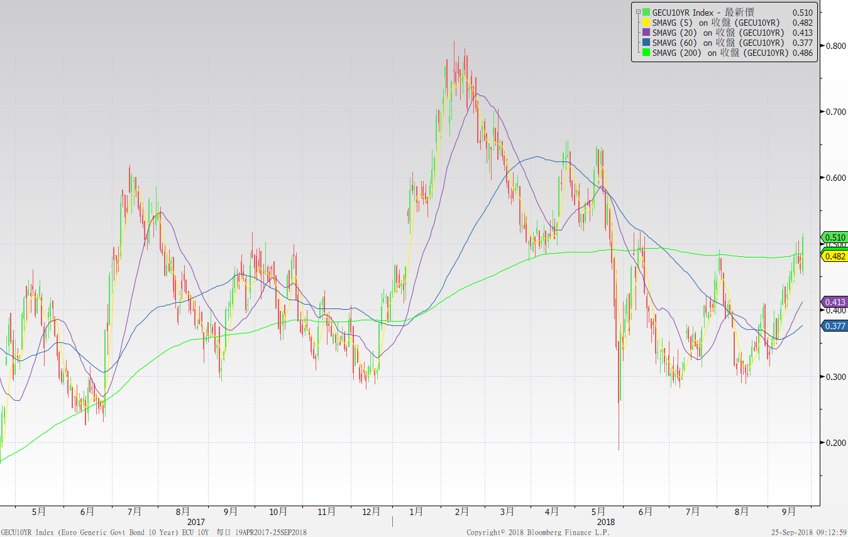
歐債十年期利率走勢圖

Slide 4
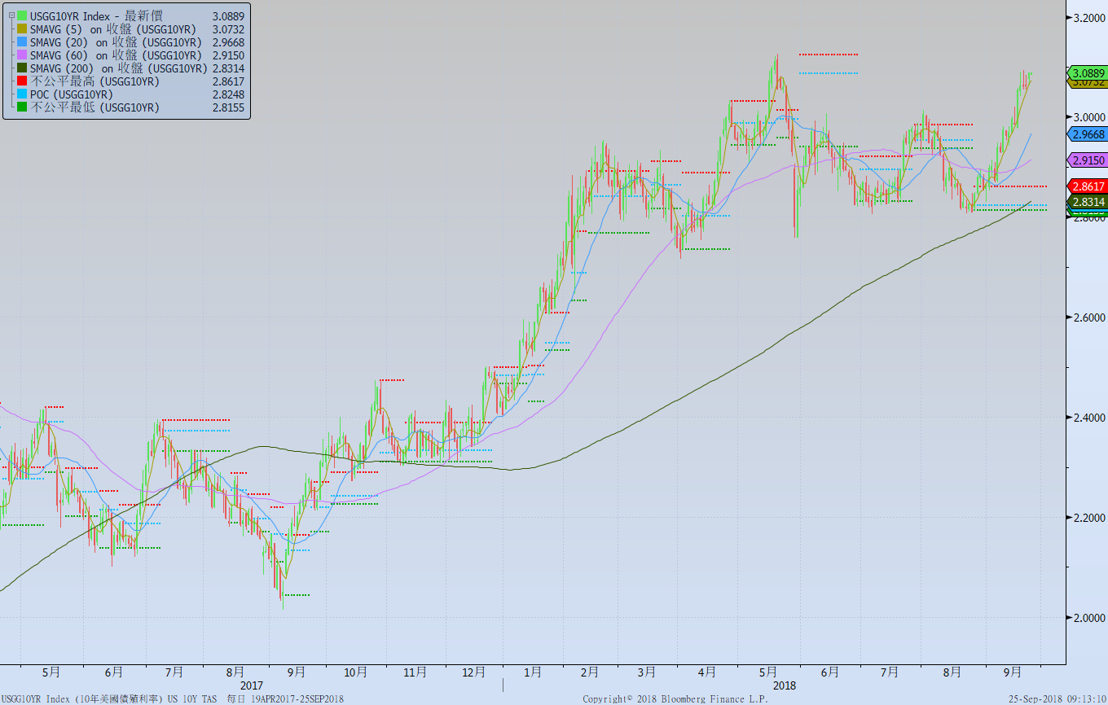
美債十年期利率走勢圖

Slide 5
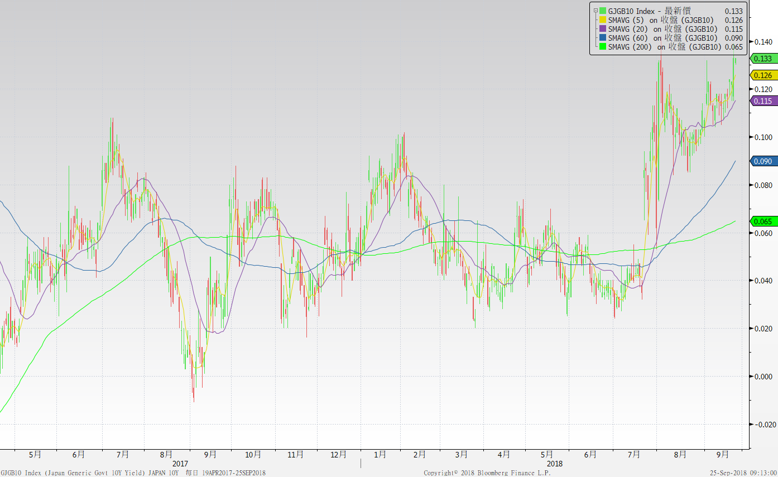
日債十年期利率走勢圖

Slide 6
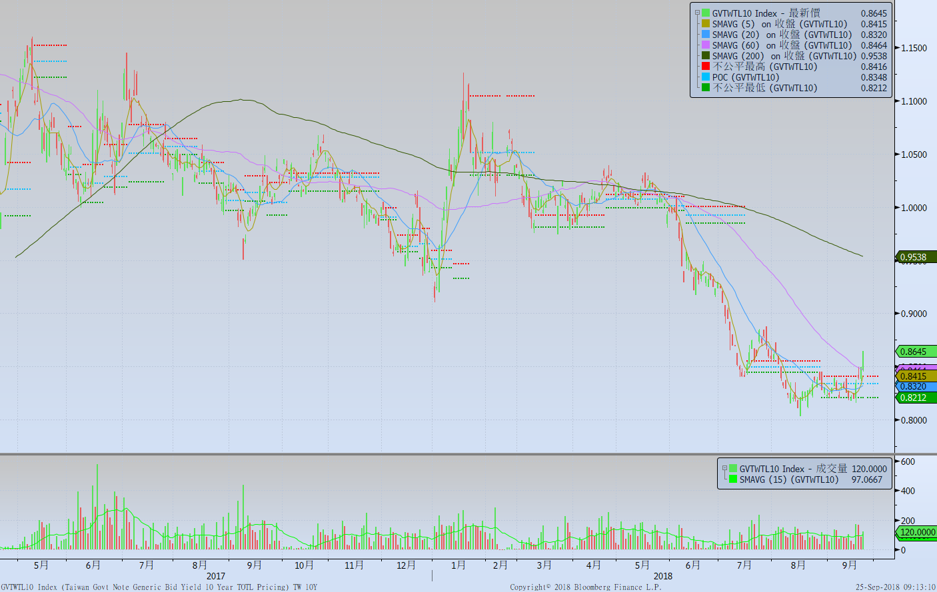
台債十年期利率走勢圖

Slide 7
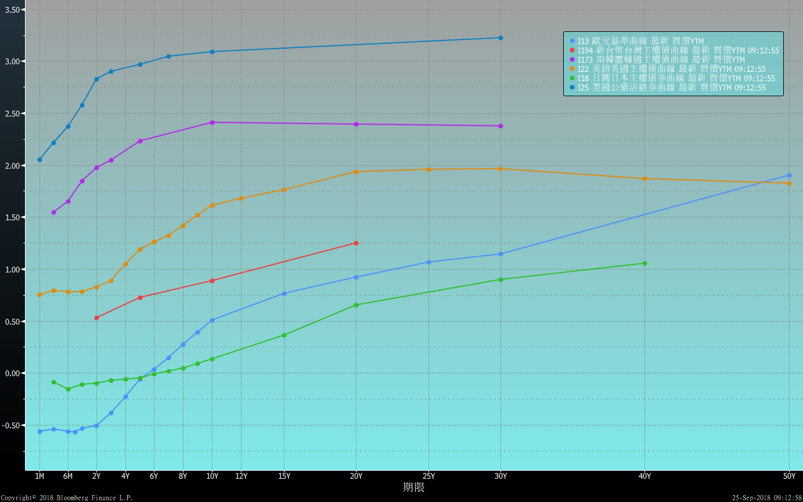
主要國家殖利率曲線

Slide 8
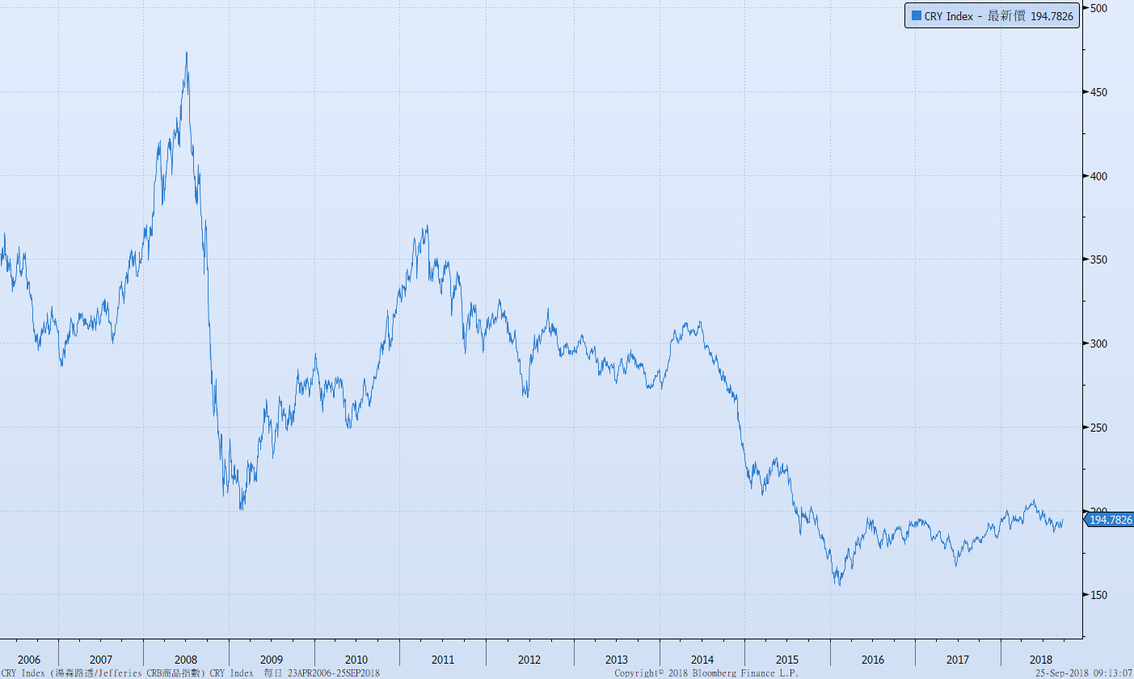
原物料指數

Slide 9
美國GDP成長率

Slide 10
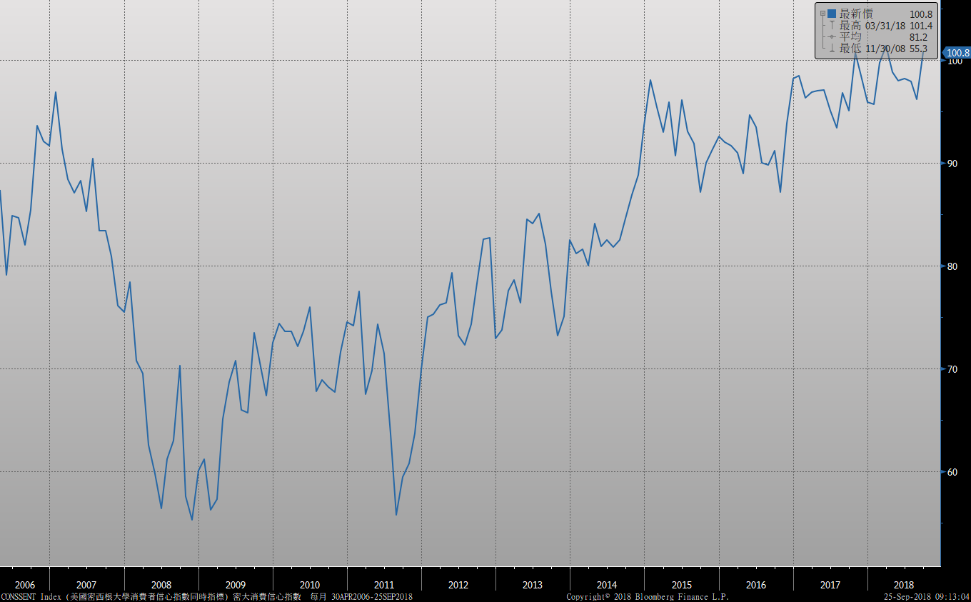
密大消費信心

Slide 11
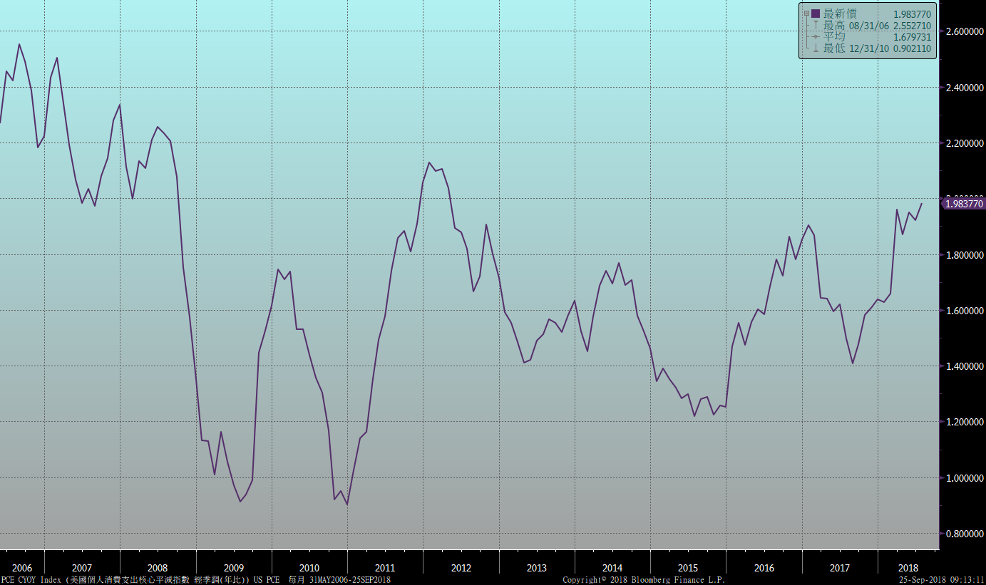
美國個人消費支出核心平減指數 經季調(年比)

Slide 12
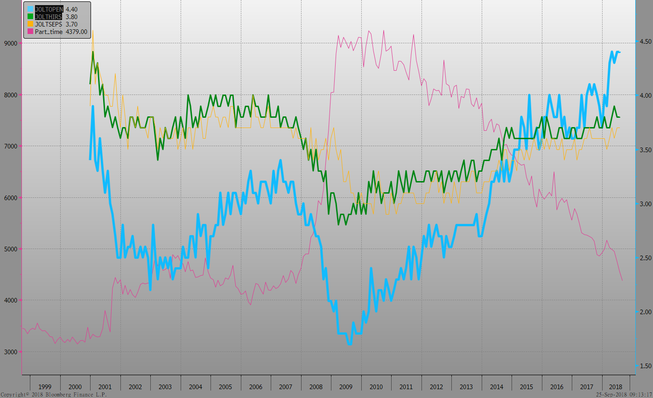
美國就業情況

Slide 13
美國新屋及成屋銷售

Slide 14
經濟數據預報

Slide 15
市場展望
從利率走勢看，美債10y利率在2.80%打底後，利率緩步走揚，在穿過2.90%後，月線穿越季線，帶動季線走勢轉為向上。台債利率，10y利率向上突破0.83的標售利率後，20年債券標售因素助攻，利率往上突破0.85%支撐。
經濟數據方面，即將公布美國9月密大消費信心數據、第二季GDP終值、8月新屋銷售，歐元區9月企業景氣指數、德國9月IFO企業景氣判斷指數。台債利率走勢，9月底有10年新券計250億元的發行前交易，5年券200億元標售，10年期利率在穿越0.85%後，預估利率在新券供給影響下，利率往0.90%測試。操作上，若利率在0.90%上方，建議可酌量布局。

